Slide 1
TP N°5
SIA - 20202Q - Grupo 5
Redes Neuronales
Luciano Boccardi - Tamara Puig

Slide 2
1
Ejercicio 1 - A
Autoencoder básico

Slide 3
Autoencoder Básico - Font 1
!
0.0 0.0 1.0 0.0 0.0
0.0 0.0 1.0 0.0 0.0
0.0 0.0 1.0 0.0 0.0
0.0 0.0 1.0 0.0 0.0
0.0 0.0 1.0 0.0 0.0
0.0 0.0 0.0 0.0 0.0
0.0 0.0 1.0 0.0 0.0
0x04
0x04
0x04
0x04
0x04
0x00
0x04
0 0 1 0 0
0 0 1 0 0
0 0 1 0 0
0 0 1 0 0
0 0 1 0 0
0 0 0 0 0
0 0 1 0 0

Slide 4
Autoencoder Básico - Font 1
¿Cómo resolverlo? Buscamos que el error sea lo más pequeño posible.
Primeras pruebas...
EPOCHS
MOMENTUM
COEF. DE APRENDIZAJE
10000
0.75
0.012
FUNCIÓN DE ACTIVACIÓN
Tangencial

Slide 5
Autoencoder Básico - Font 1
¿Cómo resolverlo? Buscamos que el error sea lo más pequeño posible.
Primeras pruebas...
Con momentum
Sin momentum
AUTOENCODER | ERROR
{10,2,10} | 2.305
{20, 2, 20} | 0.777
{17, 7, 2, 7, 17} | 1.353
{20, 15, 2, 15, 20} | 0.467
{30, 3, 2, 3, 30} | 3.074
{30, 20, 2, 20, 30} | 0.115
AUTOENCODER | ERROR
{10,2,10} | 2.581
{20, 2, 20} | 1.714
{17, 7, 2, 7, 17} | 4.987
{20, 15, 2, 15, 20} | 2.337
{30, 3, 2, 3, 30} | 3.203
{30, 20, 2, 20, 30} | 3.919

Slide 6
Autoencoder Básico - Font 1
Buscamos la mejor combinación con el formato que mejor nos dio.
AUTOENCODER | ERROR
{30, 2, 2, 2, 30} | 5.944
{30, 6, 2, 6, 30} | 1.895
{30, 8, 2, 8, 30} | 1.111
{30, 10, 2, 10, 30} | 0.919
{30, 13, 2, 13, 30} | 0.069
{30, 15, 2, 15, 30} | 0.070
AUTOENCODER | ERROR
{30, 18, 2, 18, 30} | 0.023
{30, 20, 2, 20, 30} | 0.038
{30, 22, 2, 22, 30} | 0.291
{30, 24, 2, 24, 30} | 0.074
{30, 26, 2, 26, 30} | 0.022
{30, 28, 2, 28, 30} | 0.430

Slide 7
Autoencoder Básico - Font 1
AUTOENCODER | ERROR
{30, 13, 2, 13, 30} | 0.056
{30, 13, 2, 13, 30} | 0.201
{30, 13, 2, 13, 30} | 0.700
AUTOENCODER | ERROR
{30, 18, 2, 18, 30} | 0.080
{30, 18, 2, 18, 30} | 0.036
{30, 18, 2, 18, 30} | 1.111
0.319
0.409
AUTOENCODER | ERROR
{30, 20, 2, 20, 30} | 0.090
{30, 20, 2, 20, 30} | 0.029
{30, 20, 2, 20, 30} | 0.031
AUTOENCODER | ERROR
{30, 26, 2, 26, 30} | 0.100
{30, 26, 2, 26, 30} | 0.019
{30, 26, 2, 26, 30} | 0.916
0.05
0.345

Slide 8
¿Autoencoder Básico - Font 2?
{30, 20, 2, 20, 30}
AUTOENCODER | ERROR
{30, 20, 2, 20, 30} | 0.720
{30, 20, 2, 20, 30} | 1.361
{30, 20, 2, 20, 30} | 1.719
{30, 20, 2, 20, 30} | 2.090
1.47

Slide 9
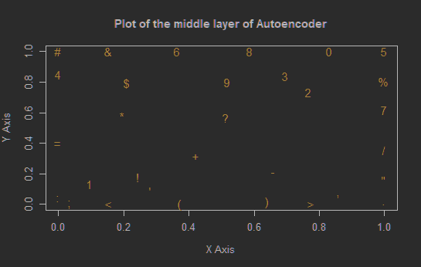
Autoencoder Básico - Font 1
Distribución de letras

Slide 10



Autoencoder Básico - Font 1
Letra no perteneciente

Slide 11
2
Ejercicio 1 - B
Denoising Autoencoder

Slide 12





Denoising Autoencoder - Font 1
{30, 20, 2, 20, 30}
Similar a….
Mutación multigen uniforme
double noiseProbability = noiseLevel / 10.0;
Nivel 1
Error : 0.244
Nivel 3
Error : 0.092
Nivel 5
Error : 0.085

Slide 13
3
Ejercicio 2
Autoencoder generador

Slide 14
Autoencoder generador - Font 1
¿Cómo?
A partir de los valores en x,y que se obtienen luego de entrenar la red en la capa central del autoencoder
Buscamos el punto medio entre dos puntos
(x1+x2)/2 e (y1+y2)/2
Buscamos los puntos intermedios entre el original y el punto medio
(x2 + midX)/2 e (y2 + midY)/2;
(x1 + midX)/2 e (y1 + midY)/2

Slide 15
Autoencoder generador - Font 1
Elección del 9 y el 0
Represented Letter | X | Y
9 | 0.518 | 0.798
Primer 1/4 | 0.596 | 0.848
Punto Medio | 0.674 | 0.899
Tercer 1/4 | 0.753 | 0.949
0 | 0.831 | 0.999
8 | 0.586 | 0.999
3 | 0.694 | 0.842

Slide 16

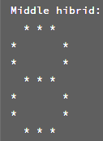

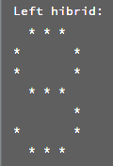

Autoencoder generador - Font 1

Slide 17


